Slide 1

Kaggle Verilerinin Keşfi
PROJE SUNUMU

Slide 2
HAZIRLAYANLAR
Arzum GÜRSOY
Olgun ASLAN
Ömer ŞEN
Zehra HACIOĞLU

Slide 3
İÇİNDEKİLER
1. Kaggle Nedir?
2. Projenin Amacı?
3. Kullanılacak Veri Seti
4. Projenin Önemi?
5. Kaynakça

Slide 4


Slide 5
1. KAGGLE NEDİR?
Kaggle, 2010 yılında kurulan, her yıl git gide büyüyen ve 2017 yılında Google tarafından satın alınan, “Your Home for Data Science” Mottosuyla yola çıkan bir web sitesidir. Aslen makine öğrenmesi, veri analizi, yapay zeka, istatistik, veri görselleştirme, matematik gibi bilimleri bir arada toplayan Kaggle'ın web sitesinde “Python” ve “R” programlarının kodları site üzerinden de çalıştırabilir.
Kaggle’ın içeriğinde “Compete”(Yarışmalar)“Data”(Veriler), ”Notebooks”(Yayınlanan Kodlar),“Discuss” (Tartışmalar) , “Courses” (Kurslar) adları altında Toplamda 5 adet temel içeriğe sahiptir.

Slide 6
1.1. Compete (Yarışmalar):
Burada genellikle para ödüllü olacak şekilde data problemleri yarışma şeklinde sunulur. Bazı yarışmalar ise tamamen tecrübe ve kendini geliştirme amaçlı olarak gerçekleşir. Bu yarışmalarda problem sahipleri datalarını ve problemlerini paylaşırlar. Yarışmacılar çözümlerinin doğruluk oranına yani efektifliğine göre sıralamaya dizilirler ve buna göre de ödül sahibi olabilirler. Netflix’in 1 milyon dolarlık yarışması bu yarışmalara örnek olarak gösterilebilir.

Slide 7
1.2. Data (Veriler):
Bu kısımda ise kullanıcılar için üzerlerinde pratik yapabilecekleri birçok veri seti mevcuttur. Bu veri setleri kullanıcıların da ulaşabileceği şekilde açık olarak sergilenmektedir.

Slide 8
1.3. Notebooks (Yayınlanan Kodlar):
Veri setleri üzerinde pratik yapılan ve kaydedilen her kodlar Sitenin “Notebooks” kısmında bulunur. Kullanıcılar da bu sayede diğer kullanıcıların geliştirdiği projelere göz atabilir ve fikir sahibi olup kendini geliştirebilir.

Slide 9
1.4. Discuss (Tartışma):
Bu kısımda ise en çok oy alandan en az oy alana kadar konuları bulabilir, konuların altında fikir sunumu yapılabilir.

Slide 10
1.5. Courses (Kurslar):
Kaggle için yeni bir içerik olan kurslar, kendinizi geliştirerek ilerideki yarışmalara hazırlanmanıza ayrıca veri setleri üzerinde de deneyim kazanmanızı sağlar.

Slide 11
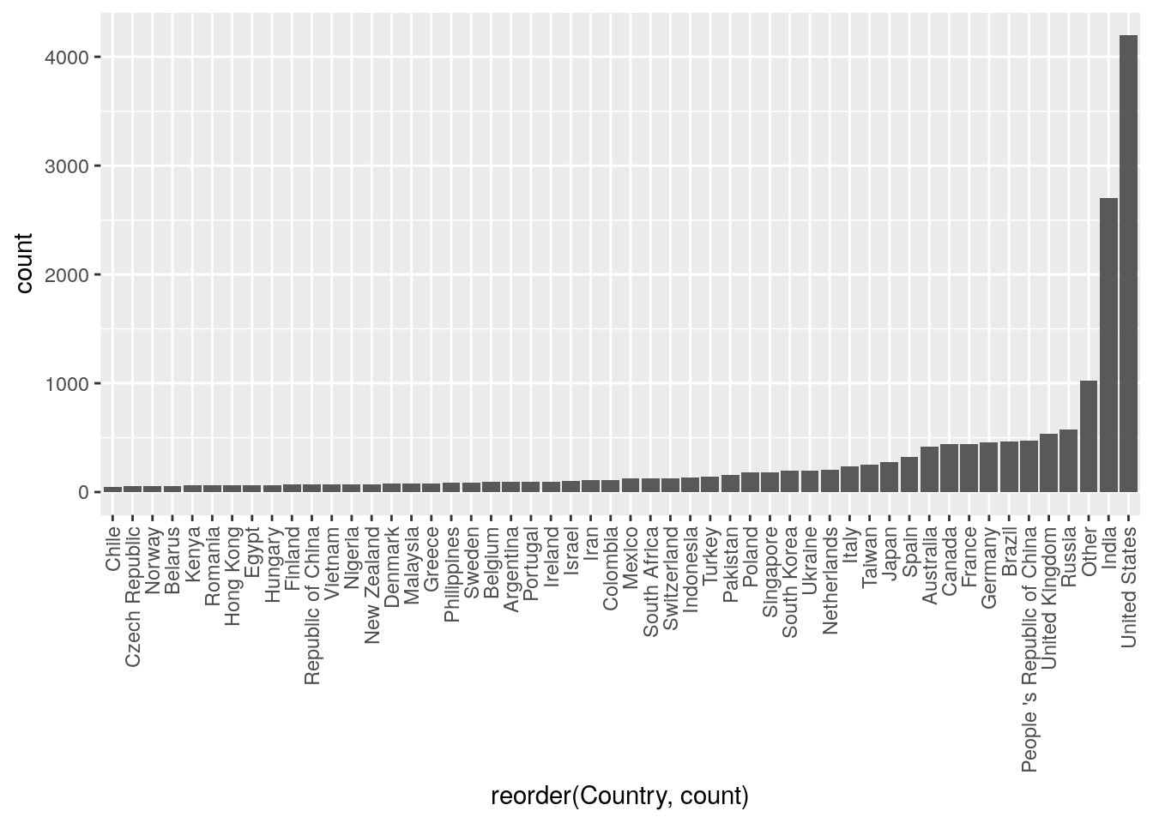
2. PROJENİN AMACI?
Bu projede, profesyonellerin günlük işlerinde hangi araçları ve dilleri kullandıklarını öğrenmek amaçlanmıştır. Verilerimiz, günlük işlerinde verileri analiz etmek için kod yazan 10.000'den fazla kişiden gelen yanıtları içeren Kaggle Veri Bilimi Anketi'nden alınmıştır.

Slide 12
3. KULLANILACAK VERİ SETİ
Veri kaynağı
Tüm veriler Kaggle tarafından 2017 yılında gerçekleştirilen kullanıcı anketinden toplanmıştır. Anket, 7 Ağustos - 25 Ağustos 2017 tarihleri arasında kullanıcılara sunulmuştur. Toplamda 16.716 kişi bu ankete katılmıştır ve bu sayı analiz edilecek yeterli düzeyde bir veri setidir.

Slide 13
3.1. Kaggle Veri Bilimi Paketinin İçeriği
Veriler 5 dosya içerir:
schema.csv: anket şemasına sahip bir CSV dosyası. Bu şema, hem multipleChoiceResponses.csvve hem de içindeki her sütun adına karşılık gelen soruları içerir freeformResponses.csv.
multipleChoiceResponses.csv: Katılımcıların çoktan seçmeli ve sıralama sorularına verdikleri yanıtlar. Bunlar rastgele değildir ve bu nedenle tek bir satır, tek bir kullanıcının tüm yanıtlarına karşılık gelir.
freeformResponses.csv: Katılımcıların Kaggle'ın anket sorularına serbest formda yanıtları. Bu yanıtlar bir sütun içinde rasgele sıralanır, böylece tek bir satır boyunca okumak tek bir kullanıcının yanıtlarını vermez.
conversionRates.csv: 14 Eylül 2017'de "quantmod" R paketinden erişilen para birimi dönüştürme oranları (ABD dolarına)
RespondentTypeREADME.txt: Bu, schema.csvdosyanın "Sorulan" sütunundaki yanıtların kodunu çözmek için bir şemadır .

Slide 14
3.2. Kullanılacak Paketler ve Kullanım Amaçları
"tidyverse": Günlük veri analizi için kullanılan muhtemel paketleri içinde barındırmaktadır.(Örn: ggplot2, dplyr, tidyr, readr, stringr vb.)
"readr": "csv", "tsv" ve "fwf" türünde ki dosyaların R'a aktarılmasında yardımcı bir pakettir.
"tidyr": Verilerin düzenlenmesi için gerekli olan pakettir.
"dplyr": Verilerin işlenmesi için gerekli fonksiyonları içinde barındıran bir yardımcı R paketidir.
"ggplot2": Verilerin görselleştirilmesini, grafiklerin oluşturulmasını sağlayan fonksiyonları içinde barındıran pakettir.

Slide 15

4. PROJENİN ÖNEMİ?
Bu proje ile Kaggle kullanıcılarının veri analizi sırasında kullandıkları araçlar ve teknikler hakkında bilgi edineceğiz.

Slide 16
KAYNAKÇA
https://recruitingtools.com/kaggle-home-data-science/
https://learn.datacamp.com/projects/74
https://www.tidyverse.org/packages/
https://www.google.com/search?q=the+home+of+data+science&source=lnms&tbm=isch&sa=X&ved=2ahUKEwjr6M7xw5HuAhWQ3OAKHRkkBjsQ_AUoA3oECBMQBQ&biw=1366&bih=657#imgrc=yCtsGvT3_OitLM

